Slide 1
C4T GROUNDWORK
Τεχνική Συνάντηση, Επιχειρησιακό Σχέδιο
Τομέα Υδάτων
Bάσει Ολιστικής Προσέγγισης
Κομοτηνή
26 Σεπτεμβρίου 2024
Notes:
Cover proposition #2 (with picture

Slide 2
Επιλογές Απλοποιημένου Κόστους
Τι είναι οι Επιλογές Απλοποιημένου Κόστους;
Νομικό Πλαίσιο
Τύποι επιλογών Απλοποιημένου Κόστους
Γενικά κριτήρια για τη δυνατότητα εφαρμογής
Επιλογές Απλοποιημένου Κόστους στο ΕΤΠΑ και στο ΠΕΠ ΑΜΘ
Ερωτήσεις και απαντήσεις
Notes:
Slide text

Slide 3
Τι είναι οι Επιλογές Απλοποιημένου Κόστους;
Μέτρο απλούστευσης της υλοποίησης έργων και προγραμμάτων
  μέσω της μείωσης του φόρτου εργασίας
  μέσω της μείωσης της πιθανότητας σφάλματος.
«νέα» μέθοδος καθορισμού των επιλέξιμων δαπανών
  όχι βάσει της «παραδοσιακής» μεθοδου καταγραφής και επαλήθευσης
  αλλά βάσει μιας προκαθορισμένης μεθοδολογίας και δια της επαλήθευσης εκροών και αποτελεσμάτων.
Notes:
Slide text

Slide 4
Νομικό Πλαίσιο
Κανονισμός περί κοινών διατάξεων (ΚΚΔ) 2021/1060 για τα Ευρωπαϊκά Διαρθρωτικά και Επενδυτικά Ταμεία (ΕΔΕΤ)
  άρθρα 51-56,
  άρθρο74,
  άρθρα 94 και 95 .
Επιπλέον κατευθυντήριες γραμμές, εργαλεία και πλατφόρμες ανταλλαγών σχετικά με τις Επιλογές Απλοποιημένου Κόστους (ΕΑΚ),
  μεταξύ άλλων από τις «εθνικές αρχές ΕΣΠΑ»
Notes:
Slide text

Slide 5
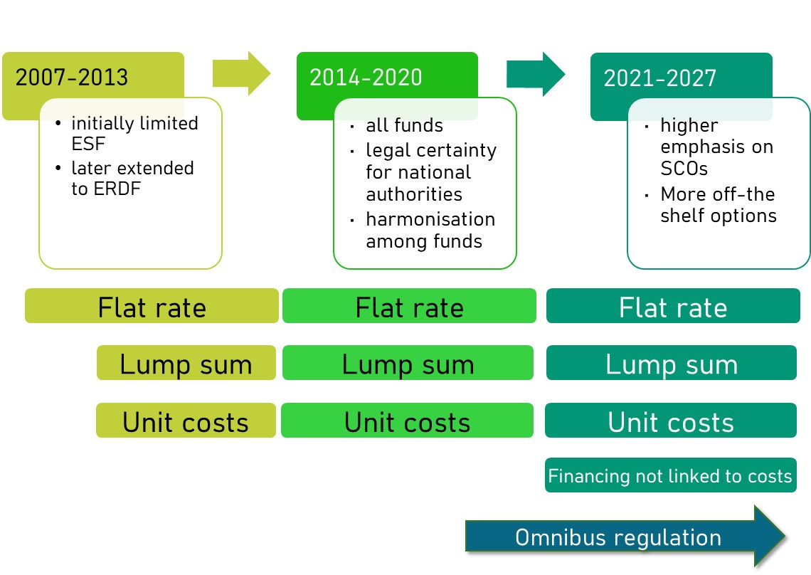
Τύποι επιλογών Απλοποιημένου Κόστους
Notes:
Slide text

Slide 6
Τύποι επιλογών Απλοποιημένου Κόστους
Δυο «πηγές»
  «Off-the-shelf»: έτοιμες ΕΑΚ από τους κανονισμούς
  «Εξατομικευμένες» ΕΑΚ που αναπτύσσονται σε επίπεδο προγράμματος από το ΠΕΠ (βλέπε και ΚΚΔ, Άρθρο 53). Πλεονεκτήματα και μειονεκτήματα είναι τα αντίστροφα των έτοιμων ΕΑΚ.
Τρεις βασικοί τύποι ΕΑΚ:
  μοναδιαίο κόστος (unit cost),
  κατ' αποκοπή ποσό (lump sum),
  κατ’ αποκοπή ποσοστό (flat rate)
Ειδική μορφή κατ’ αποκοπή ποσού: draft budget
Notes:
Slide text

Slide 7
Γενικά κριτήρια για τη δυνατότητα εφαρμογής
Υπάρχει μεγάλος αριθμός τυποποιημένων πράξεων;
Υπάρχει δυνατότητα μείωσης του διοικητικού φόρτου και των σφαλμάτων;
Οι δικαιούχοι έχουν μεγάλο φόρτο εργασίας σε σχέση με τους πόρους των;
Υπάρχουν αξιόπιστοι δείκτες για τις εκροές ή τα επιτευχθέντα αποτελέσματα;
Τα έργα που καλύπτονται από τις ΕΑΚ, έχουν μεγάλο προϋπολογισμό;
Notes:
Slide text

Slide 8
Επιλογές Απλοποιημένου Κόστους στο ΕΤΠΑ και στο ΠΕΠ ΑΜΘ
Ο ΚΚΔ 2021-2027 προβλέπει πως οι ΕΑΚ είναι υποχρεωτικές εφόσον οι πράξεις έχουν συνολικό κόστος κάτω των 200.00 €
Στην περίπτωση των Έργων και Υποδομών Ύδατος του ΠΕΠ ΑΜΘ τα έργα πιθανότατα θα έχουν συνολικό κόστος άνω των 200.000 €
κρίνεται όμως σκόπιμη η διευρεύνηση ορισμού ΕΑΚ αρχικά ως κατ’αποκοπή ποσοστών, με σκοπό αργότερα τον ορισμό μοναδιαίου κόστους και σχεδιών προϋπολογισμού.
Notes:
Slide text

Slide 9
Ερωτήσεις και απαντήσεις
Απαιτήσεις ανάπτυξης ΕΑΚ
Draft budget
κατ’ αποκοπή ποσό
μοναδιαίο κόστος
κατ’ αποκοπή ποσοστό
Έτοιμες
ΕΑΚ
Καταλληλότητα τύπου ΕΑΚ για Έργα και Υποδομές Ύδατος
Notes:
Slide text

Slide 10

Αξιολόγηση της συνάντησης
www.menti.com
Code: 41 65 02 17
Notes:
Slide text

